Slide 1
ProcessDB TM 工业实时/时序数据系统
工业4.0 /工业物联网/工业互联网/智能制造支撑产品
2021.01.08
上海数全软件有限公司
www.shuquanai.com
www.processdb.cn

Slide 2



















重要客户

Slide 3

资质

Slide 4
业务范围
上海数全软件是一家专业从事工业物联网大数据的收集、传输、存储、分析和展示产品研发及相关应用软件开发的高科技企业。
通过与国内合作伙伴长期合作，针对不同行业应用的具体特点和需求，我们提供性价比优越的产品和方案以及全面的服务，并在很多行业积累了丰富的经验。
我们始终专注于流程和离散工业的生产信息化领域，坚持自主创新，贴近用户的实际需求，研发了实时数据库和多种应用软件。
在船舶、港口、电网、发电、农业、冶金、石油、化工、食品、制药、水处理、公共事业、制造业、建筑/楼宇、烟草、环保、水利等多个行业和领域提供海量过程数据收集和分析方案。

Slide 5
核心产品
ProcessDB TM是一个高性能企业级实时数据库系统。它能让您的企业实现无间断的、快速的获取实时/历史的过程数据。 它将数据库强大的功能性和灵活性与实时系统的高时效性和高压缩比完美的结合在一起。
实现企业管理与工厂现场的无缝结合，是工业4.0的基础支撑产品。
ProcessDB TM是上海数全软件(上海谷益软件科技)独立自主开发的实时数据库产品，该产品在2011年上半年正式投入市场。
具有一套完整的产品链，包括数据通信网关、数据接收代理、存储与分析系统、数据组态呈现工具等，便于构建的完整解决方案。
ProcessDB TM支持windows各个版本的操作系统，并支持linux和unix系统，具有完善的跨平台支持特性。

Slide 6
产品链简介
层次 | 名称 | 介绍
设备层 | ProcessGateway | 适配主流设备和协议，支持个性化定制协议和接口，支持多客户端接入，支持TCP/UDP协议，支持断点续传，本地缓存，数据变换，公式计算，死区压缩
传输层 | ProcessCluster | 支持负载均衡，数据冗余策略，安全认证，数据缓存，多客户端接入等
数据层 | ProcessDB | 支持百万测点以上，分布式数据获取，高效压缩存取，C/C++/java/C#/Javascript/python等开发接口，支持SQL(ODBC/JDBC)接口，提供数据库控制台，包括各种管理应用功能
 | ProcessDBOPCServer | 支持工业标准OPC服务，容量大，速度快
业务层 | HiProcessor | 支持各种数据分析规则，数据变换，报表生成等
呈现层 | ProcessDiagram | 组态工具，支持各种动画，控件，生成SVG页面，趋势曲线等

Slide 7
第一部分 系统结构
通用方案

Slide 8
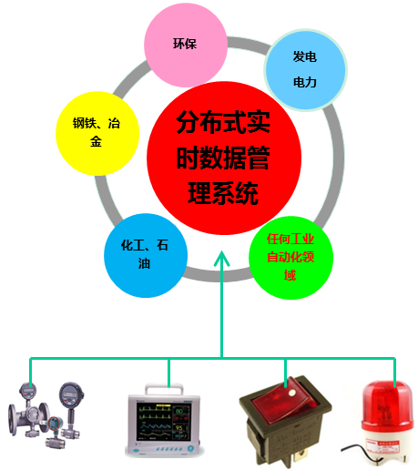
系统概览（1）：应用领域
效率
质量
预警
成本
绩效
工艺
需要对传感器及控制开关进行数据管理的工业环境
监控量： 电压、电流、压力、应变、温度、湿度、位置及其它可以使用传感设备与仪器获得的参量

Slide 9
系统概览（2）：产品系列
海量实时数据库
测点数：两万测点以上
用户：火电厂，热电厂，电网，市级及以上环境监测数据中心，集团数据中心等
小型实时数据库
测点数：2000测点以上
用户：冶金厂，食品厂，化工厂，钢铁厂，废水处理厂，市级以下环境监测数据中心
嵌入式实时数据库
测点数：200测点以内
用户：为一些高价值设备提供嵌入式实时数据库OEM

Slide 10
系统架构（1）：工厂级
ProcessDB TM分布式实时数据库管理系统
工业现场数据进行分布式采集，监控，压缩，存储及分析。
基于过程的海量数据分布式管理：过程监视，性能统计分析，故障诊断，数据挖掘

Slide 11
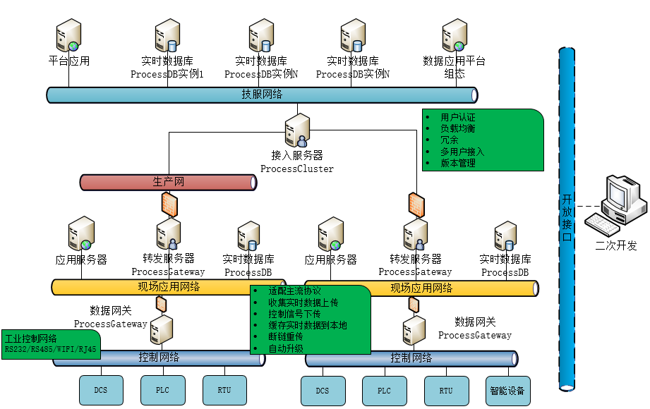
系统架构（2）：集团级(私有云)
集团有多个分厂，数据规模大，数据安全级别高
Notes:
3D加上去
报表
过程回放
Internet（公共网络）
安全性：隔离
容量可扩充。增加服务器和测点
可维护性： 性能监控。解决故障
可靠性：任意时间，不间断。（热备份，冗余）

Slide 12
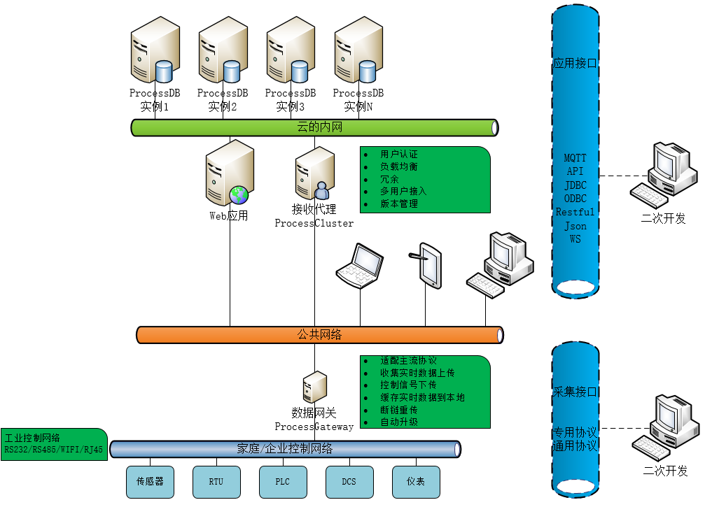
系统架构（3）：公有云
快速搭建应用云平台
Notes:
3D加上去
报表
过程回放
Internet（公共网络）
安全性：隔离
容量可扩充。增加服务器和测点
可维护性： 性能监控。解决故障
可靠性：任意时间，不间断。（热备份，冗余）

Slide 13
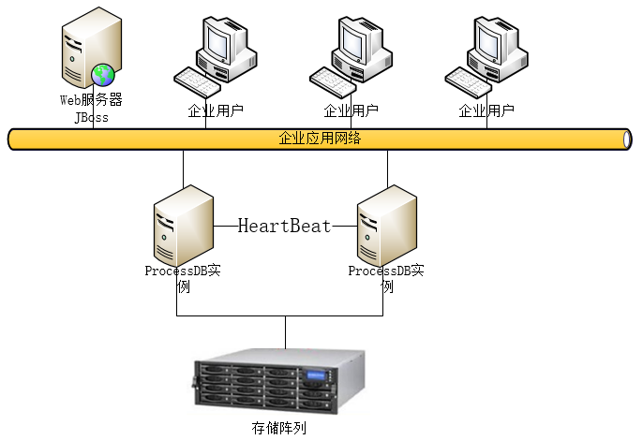
可靠性（1）：厂级冗余
实例冗余，共用存储
Notes:
3D加上去
报表
过程回放
Internet（公共网络）
安全性：隔离
容量可扩充。增加服务器和测点
可维护性： 性能监控。解决故障
可靠性：任意时间，不间断。（热备份，冗余）

Slide 14
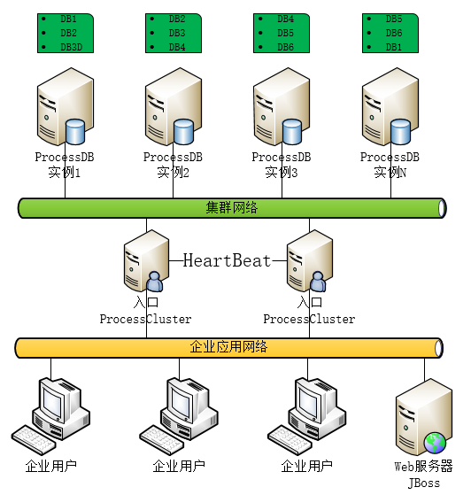
可靠性（2）：集团级冗余
实例间冗余
Notes:
3D加上去
报表
过程回放
Internet（公共网络）
安全性：隔离
容量可扩充。增加服务器和测点
可维护性： 性能监控。解决故障
可靠性：任意时间，不间断。（热备份，冗余）

Slide 15
第二部分 数据网关
ProcessGateway

Slide 16
逻辑结构
后台服务运行，带界面运行

Slide 17
嵌入实时数据库
缓存历史
断点续传
导出历史数据
实时数据库辅助，确保数据完整

Slide 18
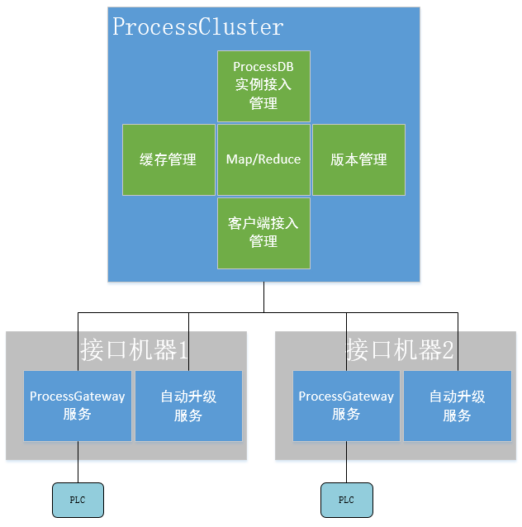
自动升级
减少维护工作量，但需要ProcessCluster支持

Slide 19
代理上网
应用网
Internet
接入网关
FreeProxy
代理上网
用双网卡的工作站同时连接控制网和应用网
若控制网可以直接上网，则不需要设置代理
控制网
ProcessGateway
ProcessGateway
PLC
RTU/DTU
解决不能直接上网问题

Slide 20
支持主流接口
多设备类型：
DCS：爱默生、西屋、三菱、新华，和利时、中控 etc.
PLC系列：西门子、三菱、欧姆龙、GE、施耐德、AB etc.
智能数字设备：横河、Agilent NI etc.
ProcessDB TM
实时数据库系统
多连接类型：
Profibus/CANBus/RS232/485/Ethernet etc.
多协议支持：
标准OPC(用于过程控制的OLE)
DDE( 动态数据交换)
Modbus，101，103，104规约，61850标准
可定制各种设备专用协议及第三方系统接口

Slide 21
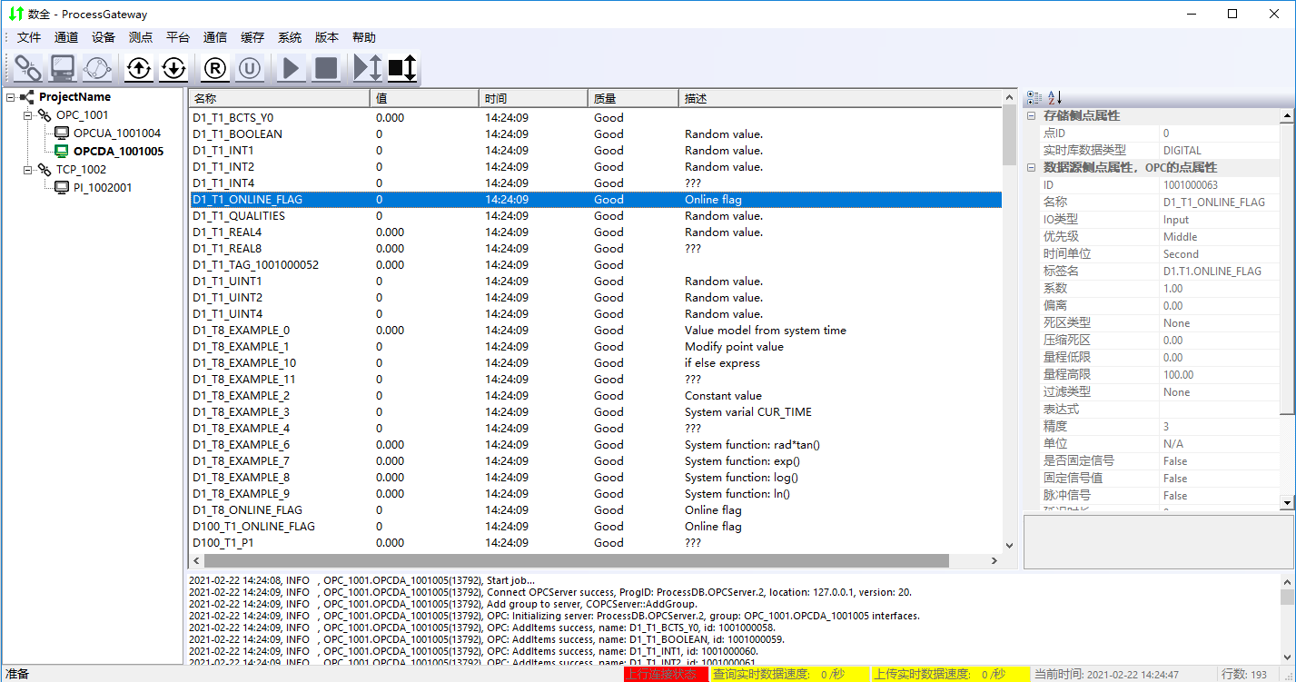
全界面操作
所见即所得，容易编辑，容易调试

Slide 22
产品特性 （1）
支持网关中使用嵌入式ProcessDB和独立ProcessDB进行缓存
用窗口配置调试,以服务方式运行(窗口方式运行也行)
支持配置导入导出
支持配置信息可以和ProcessDB服务器上行和下行同步
支持断链缓存,建链补传,和ProcessDB结合保证数据的完整性
支持双目标数据库和单个通道分别配置目标数据库
支持udp/tcp协议传送
支持多通道,多设备同时运行
支持多协议同时运行
支持计算公式变换，支持死区压缩

Slide 23
产品特性 （2）
支持实时数据系数变换
支持模拟数据协议,modbus/tcp及串口,opc,processdb等
支持采集网关相关运行状态数据上报
程序和配置可分离、分目录存储
配置实现加密功能
对网络不通的情况下,支持数据的离线导出,同时允许在服务器实现离线数据导入功能
支持自定义的数据存储位置

Slide 24
产品特性 （3）
为防止系统安装电脑无法上网而无法传输情况,支持代理上网功能
支持系统时间同步
系统自动升级功能
配置版本管理

Slide 25
第三部分 实时数据库
ProcessDB

Slide 26
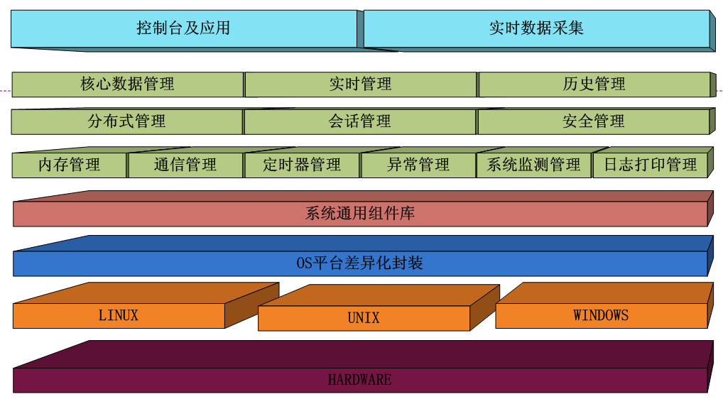
层次结构

Slide 27
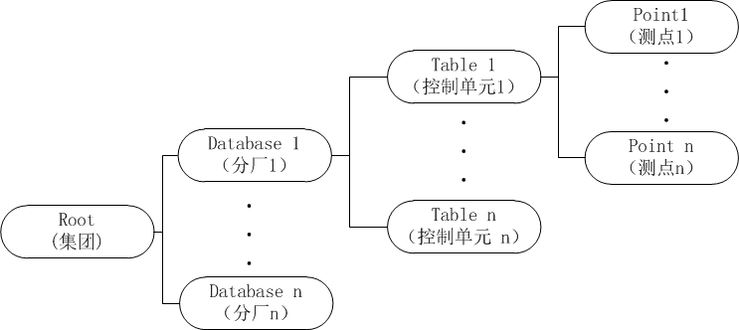
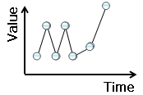
数据模型
数据模型:
过程数据库结构，全过程存储
存储对象对应实际测点。
以时间为主轴采样实际测点数值。

Slide 28
数据压缩
v
t
保存
忽略
忽略
保存
保存
忽略
忽略
保存

Slide 29
功能模块（1）
实时数据管理模块
支持实时数据更新及查询
对实时数据进行缓存
实时数据格式：time+value
历史数据管理模块
支持实时数据查询，修改，删除，插入等操作
支持历史数据查询，修改，删除，插入等操作
支持多种策略对历史数据进行有损或无损压缩
B+树索引小块数页面，配合顺序周期生成大文件，检索性能不受数据量的大小影响
常用历史数据在内存中保留镜像
数据格式：time+quality+value
统计模块
最大值， 最小值，标准偏差
平均值，变化率，记录数
和(流量，积分)，时长
计算模块
在线计算并可以保存结果
可以自定义一些内置函数
公式定制，满足特殊的数据加工需求，如汇总，加权平均等

Slide 30
功能模块（2）
分布式及安全管理模块
基于用户，角色区分权限
从网络的不同节点访问实时和历史数据
各节点间可实时同步，或失步更新
各分组及测点访问需要授权
现场设备和实时数据库之间有防火墙或隔离器
功能模块：搜索引擎
支持历史数据查询，修改，删除，插入等操作
按测点搜索最新实时数据
支持按时间点，按测点，查出测点在历史某一时间点的数据
支持按时间段，按测点，查出测点在历史某一时间段的数据及其统计情况，如：最大值，最小值，平均值，累计值等

Slide 31
支持接口
客户端API包
C/C++ API
JAVA API
C# API
Python
Javascript
ProcessDB TM
实时数据库系统
标准接口
ODBC (开放数据库互连)
JDBC (Java 数据库连接)
DDE (动态数据交换)
OPC (用于过程控制的OLE)
WEBSERVICE接口： Webservice/RESTful

Slide 32
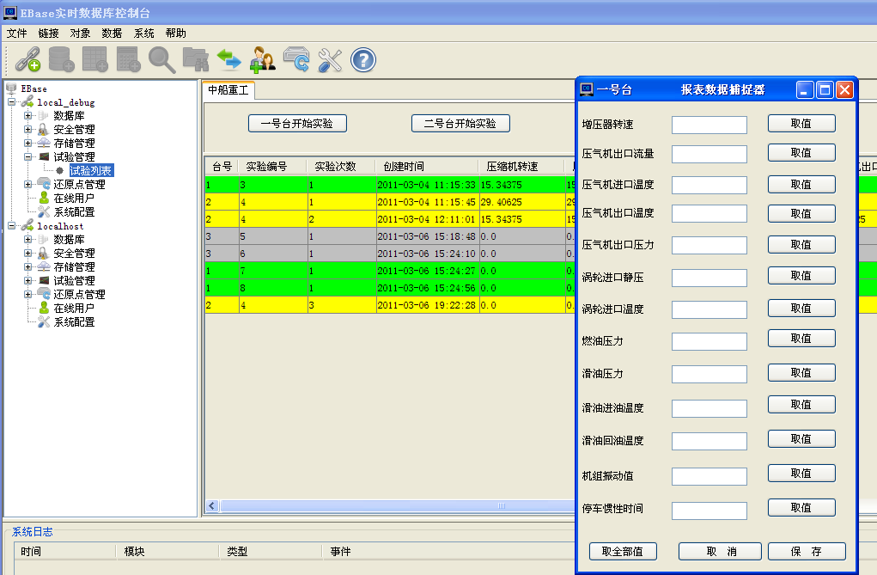
功能模块（4）
报表生成模块

Slide 33
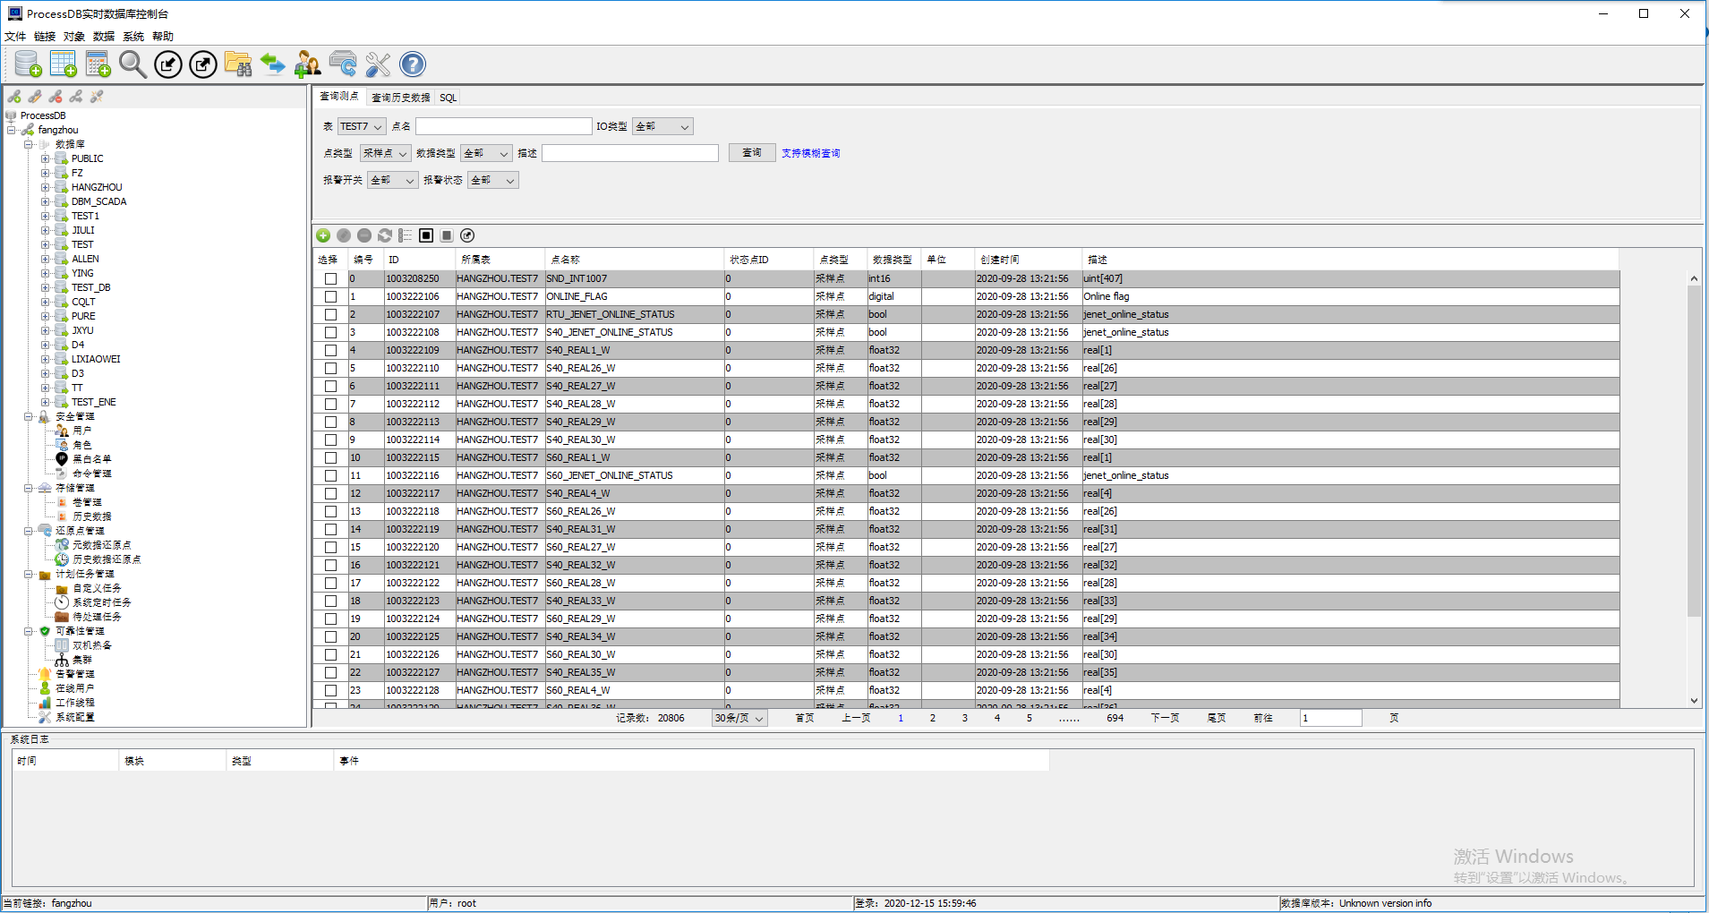
控制台
控制台界面 （1）：总览

Slide 34
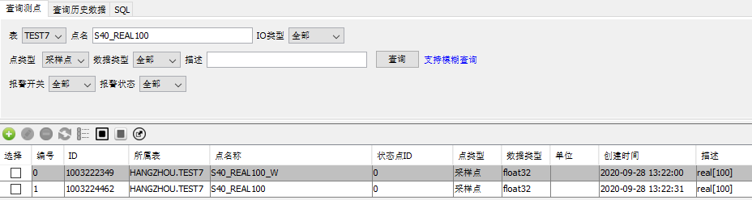
控制台
控制台界面 （2）：查找测点

Slide 35
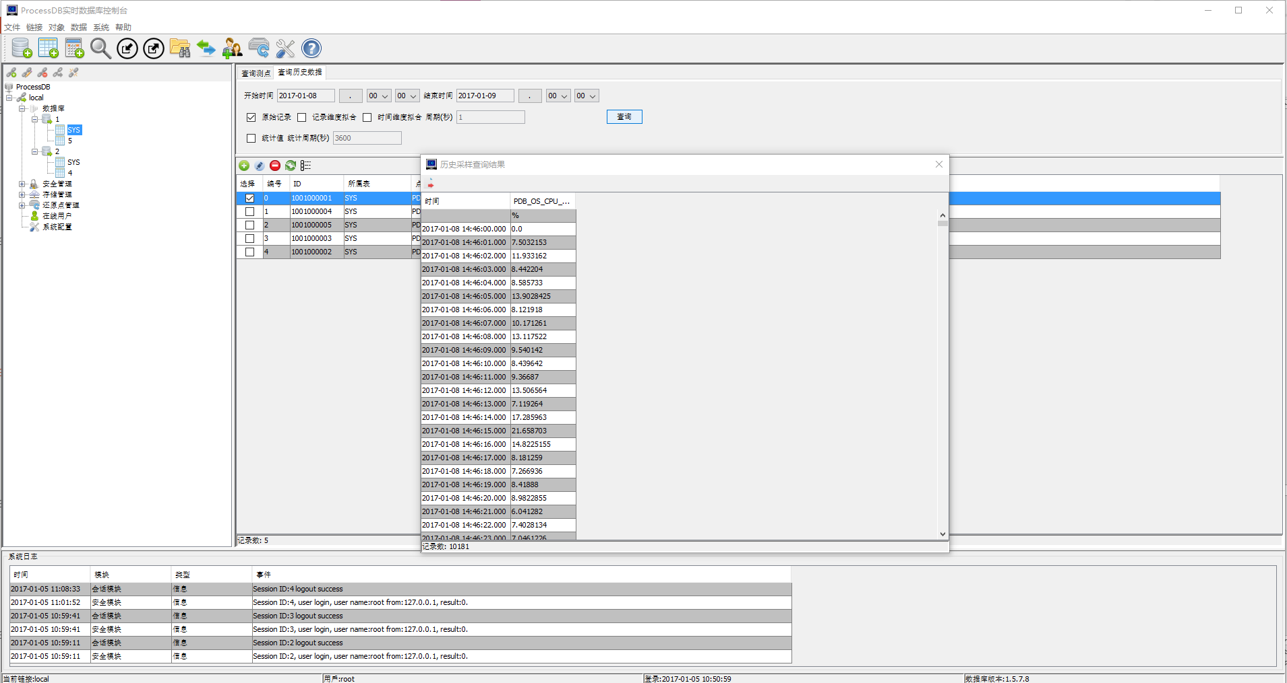
控制台
控制台界面 （3）：历史查找

Slide 36
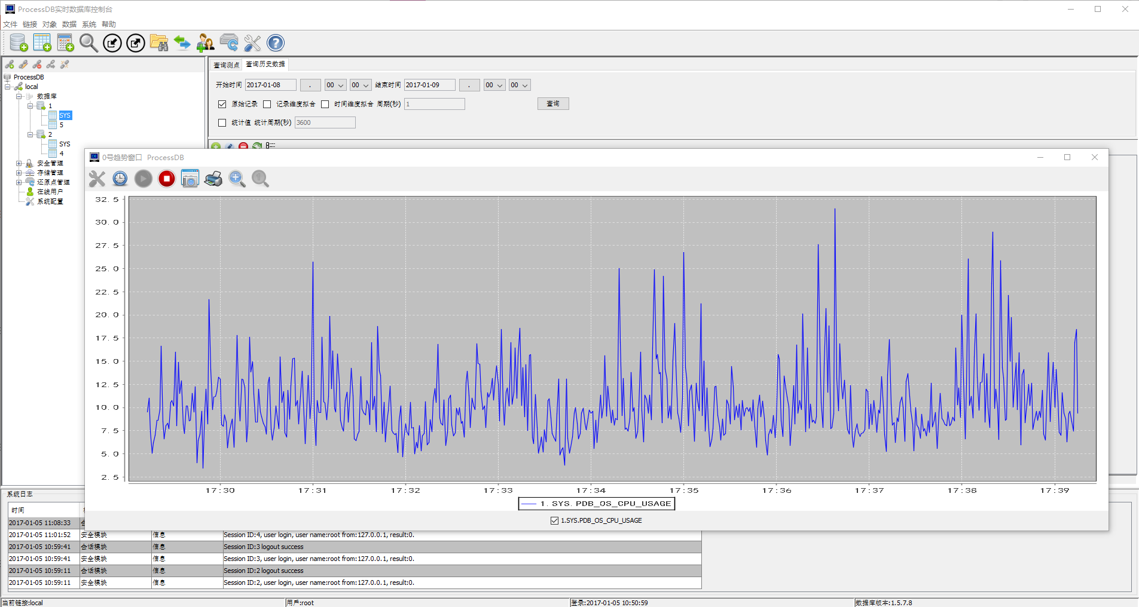
控制台
控制台界面 （4）：趋势曲线

Slide 37
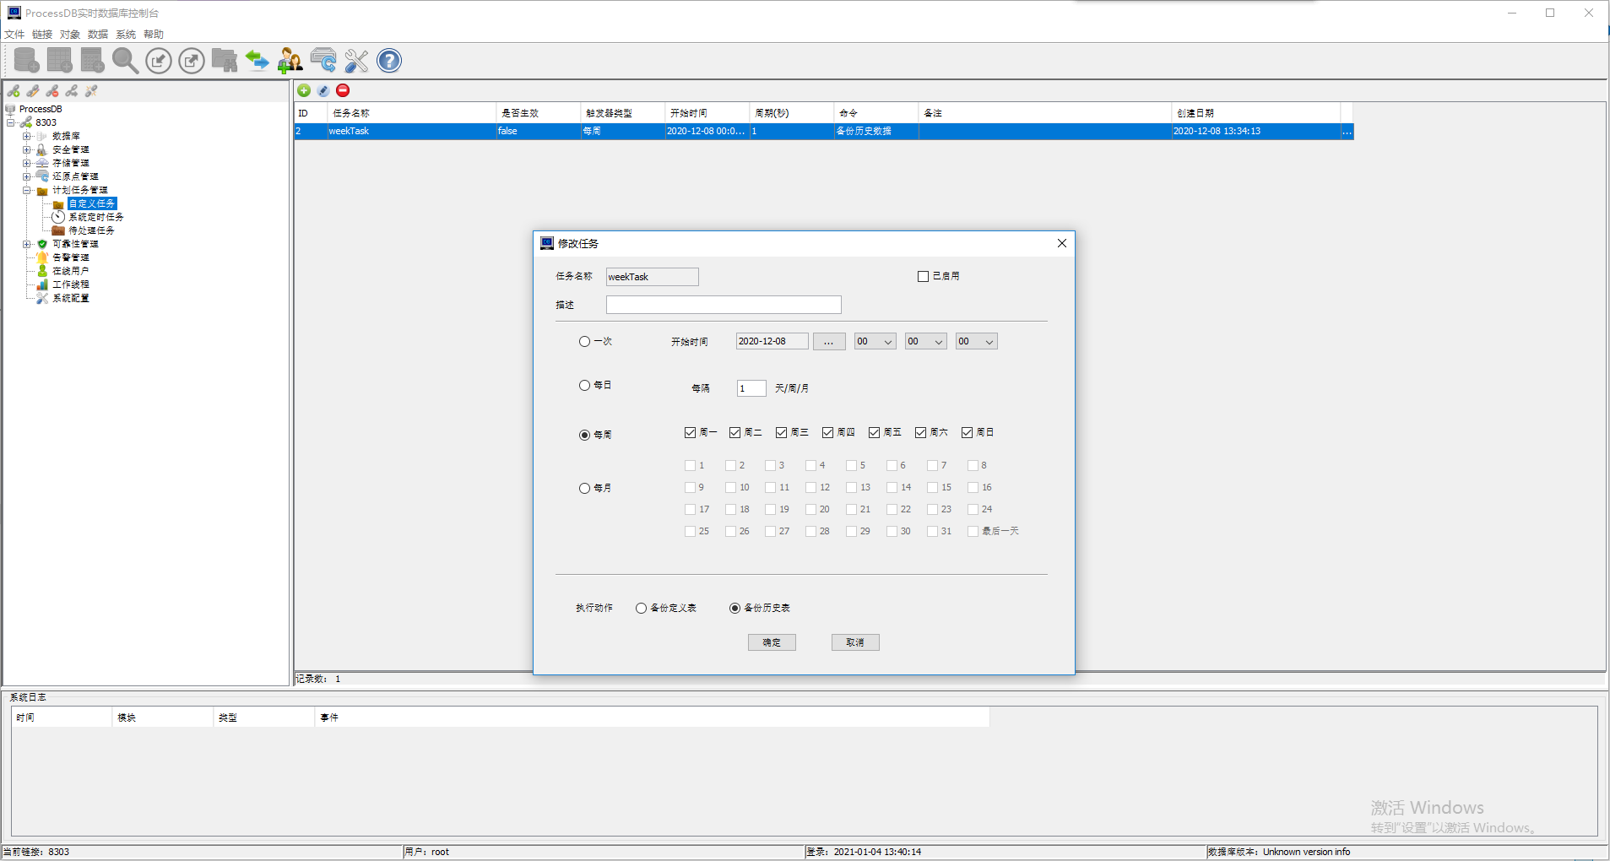
控制台
控制台界面 （5）：定时任务

Slide 38
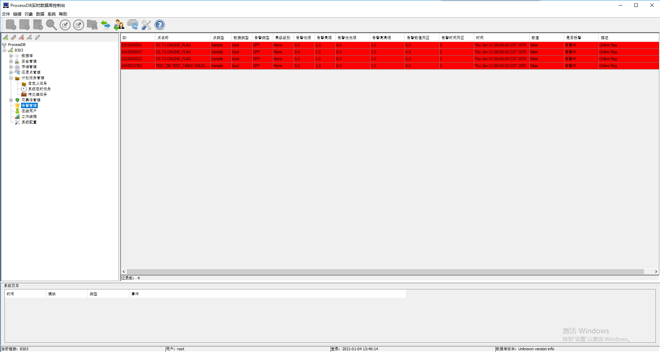
控制台
控制台界面 （6）：告警

Slide 39
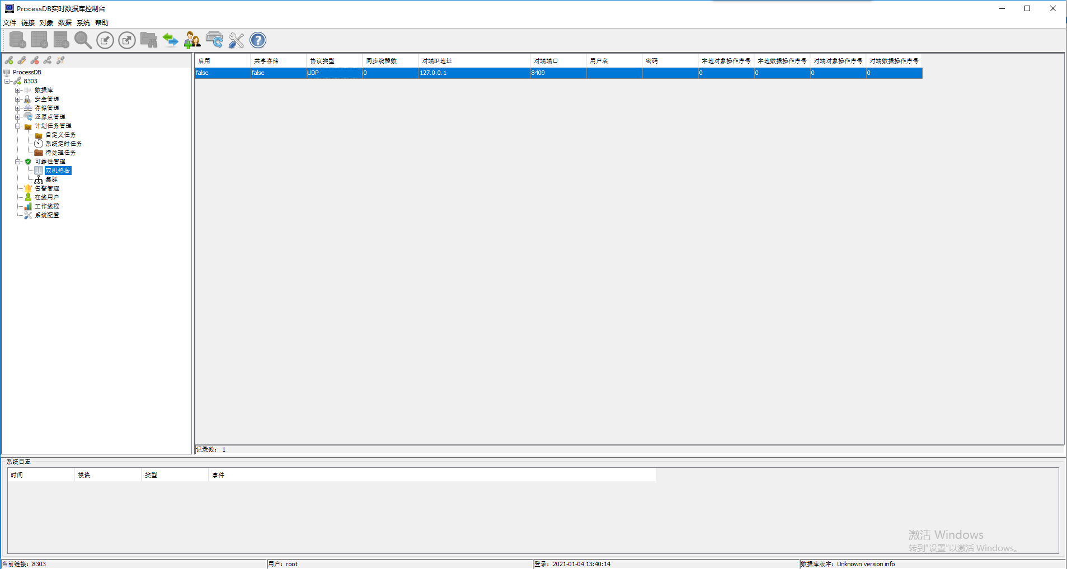
控制台
控制台界面 （7）：双机热备

Slide 40
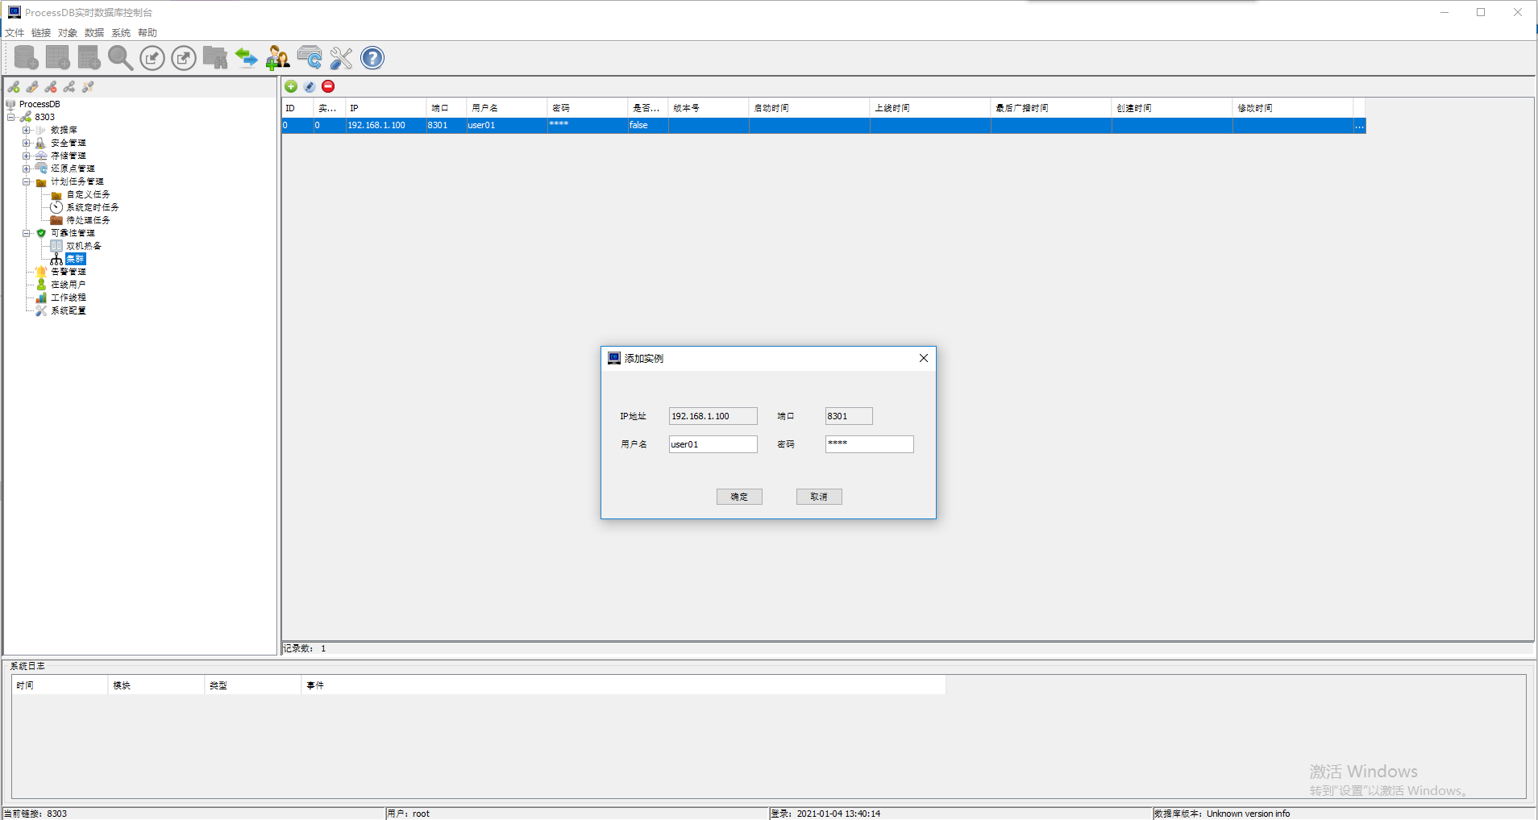
控制台
控制台界面 （4）：集群

Slide 41
运行平台
硬件平台：
x86，sparc架构的小型机和PC服务器
IBM、SUN、HP、DELL、LENOVO、浪潮等服务器厂商的硬件平台
软件平台
Windows，Unix系列，Solaris ，Linux系列
小贴士： ProcessDB实时数据库内核采用标准C++语言编写，对硬件和操作系统平台的依赖性很小 ，具有良好的可移植性 和优异的跨平台性能

Slide 42
产品特性 （1）
大容量：一个库可支持300W以上测点数，集群可达4亿以上测点
高精度：支持毫秒级别数据记录
海量存储，快速检索：支持多种压缩策略，单点<2KB/天，1000测点数据1年需2048*365*1*1000/1024=712M
高可靠性：7*24运行，支持双机热备，N+1，N+M，缓冲服务器
安全性：用户分级授权管理，防火墙，单向隔离器。
易扩充：可在一台机器或增加机器进行无缝扩容
分布式：通过联网可在不同地理位置实现无差别操作
跨平台：支持linux，unix，windows等系列OS

Slide 43
产品特性 （2）
NoSQL技术：减少系统开销
列存储：提高存储和检索效率
开放：异构数据源可实现互联互通
2D/3D：专业的图形技术，可以通过PC 和智能终端的WEB访问
使用便利：支持手机、平板，电脑随时随地查看一线生产信息
个性化定制：自主知识产权，可提供个性化定制服务，可应对不断演进的需求量身定制

Slide 44
产品特性 （3）
多用户并发：>20000用户同时在线
数据库容量：>1000万点以上(单实例)
单点数据量：<2KB/天(每秒采集一次)
写实时数据：>300万记录/秒
读实时数据 : >300万记录/秒
查历史数据：>200万记录/秒
查历史统计：统计1天历史< 10毫秒(统计最大，最小，平均，累加)
测试环境：Intel(R) Xeon(TM) 3.06GHz 4Core,RAM 8GB, 5400 SATA)，OS Windows Server 2012，1G网卡。

Slide 45
选型要求
1.可靠性：
系统必须能够可靠，稳定，长期的运行。为达到可靠性，系统采用的机制，系统冗余，软件冗余，硬件冗余。
2.系统性能和开销：
满足实时性要求，满足数据存储读取的要求。满足数据存储容量的要求，系统运行的开销，如CPU利用率，内存利用率。能满足多用户并发访问的响应要求，满足多种应用系统的运行效率。
3.运行平台：
数据库系统对操作系统应有很好的跨平台支持，对各种平台都应有很好的解决方案，而且选用各种平台的系统性能相当。
4.系统功能：
系统提供的应用功能，是否能满足项目需求，符合行业应用特点等。

Slide 46
选型要求
5.系统开发性：
满足其他应用系统的完整数据库访问接口。支持OPC，ODBC，DDE等标准。同时提供API等方式。应支持主流开发语言的C++,Java等。
6.系统安全性：
能对用户访问权限做严格控制，权限多种等级，用户分不同级别安全组，系统能进行安全分区。
7.分布式应用支持：
实际就是系统能很好的支持分布式的应用，而并不是数据库必须是分布式的架构，具有很好的网络支持功能就完成可以满足分布式的应用

Slide 47
第四部分 组态软件
ProcessDiagram

Slide 48
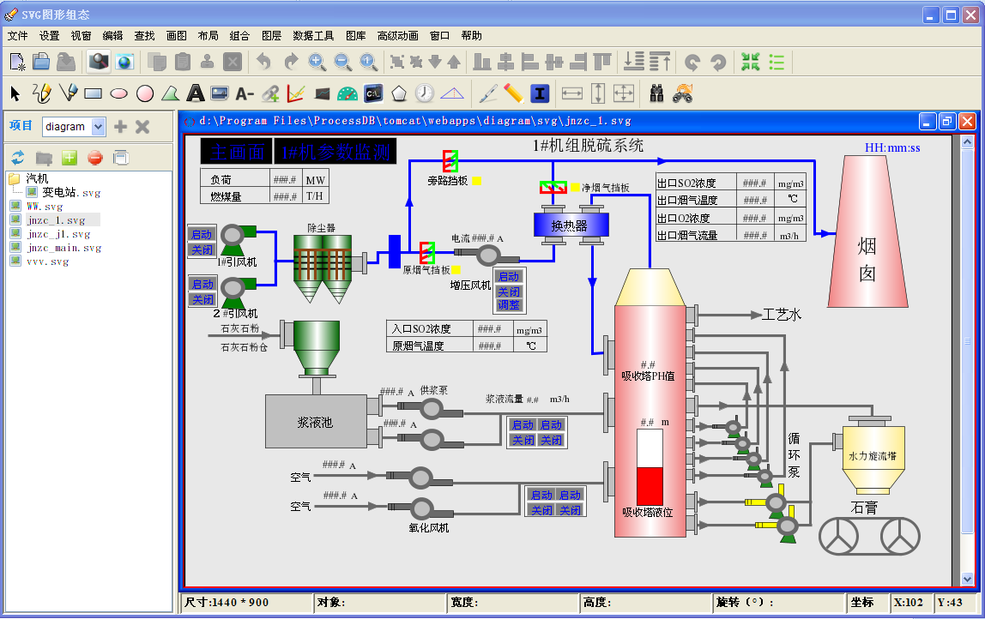
操作简便
集SVG图形编辑和实时数据交互与一体，简单易用

Slide 49
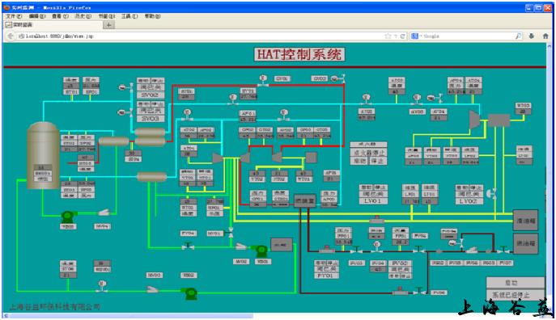
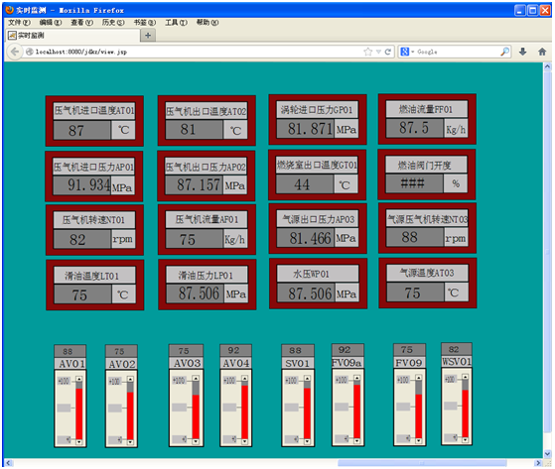
SVG格式
容易发布、无插件、跨平台

Slide 50
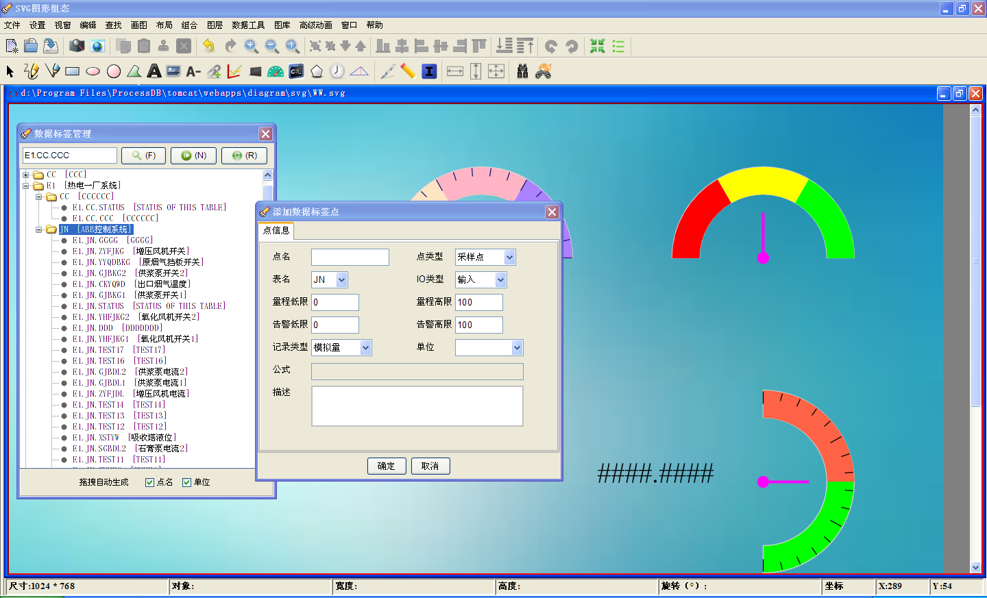
关联实时数据库
直接拖拽生成组态图形数据标签

Slide 51
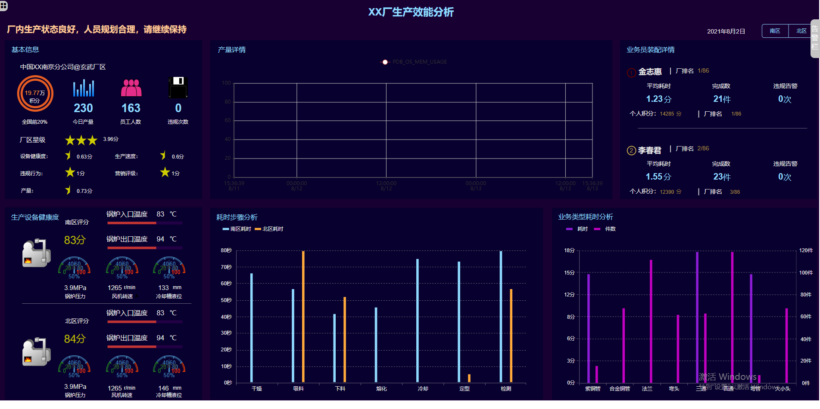
自定义图元库
根据需要，定义生成图元库，进行重用

Slide 52
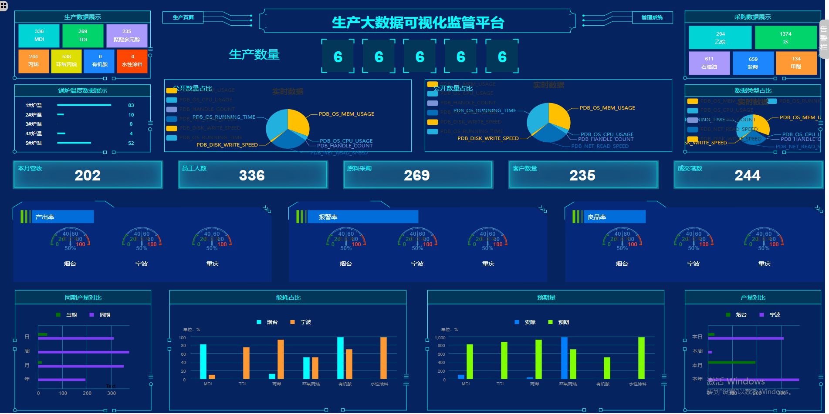
移动端和PC发布
主流PC及移动端浏览器支持svg格式

Slide 53
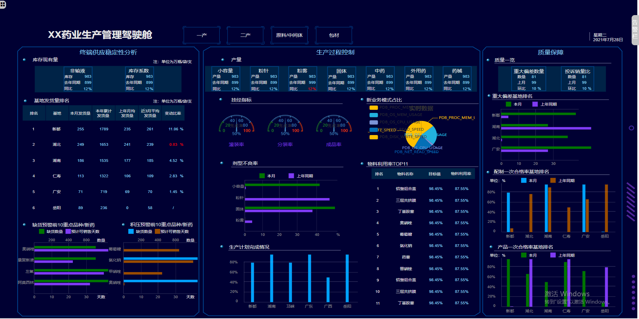
快速预览发布
提供图形预览、检查数据标签和公式是否正确

Slide 54
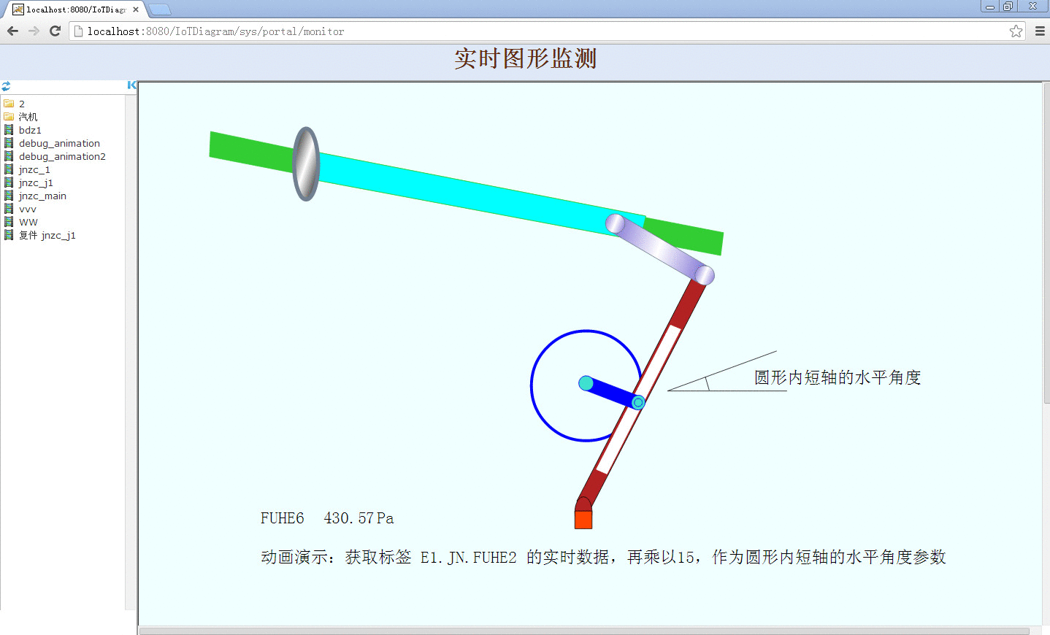
动画
基本动画功能(支持平移、旋转、隐藏/显示、颜色变化)
提供参照游戏骨骼模式实现的高级脚本动画

Slide 55
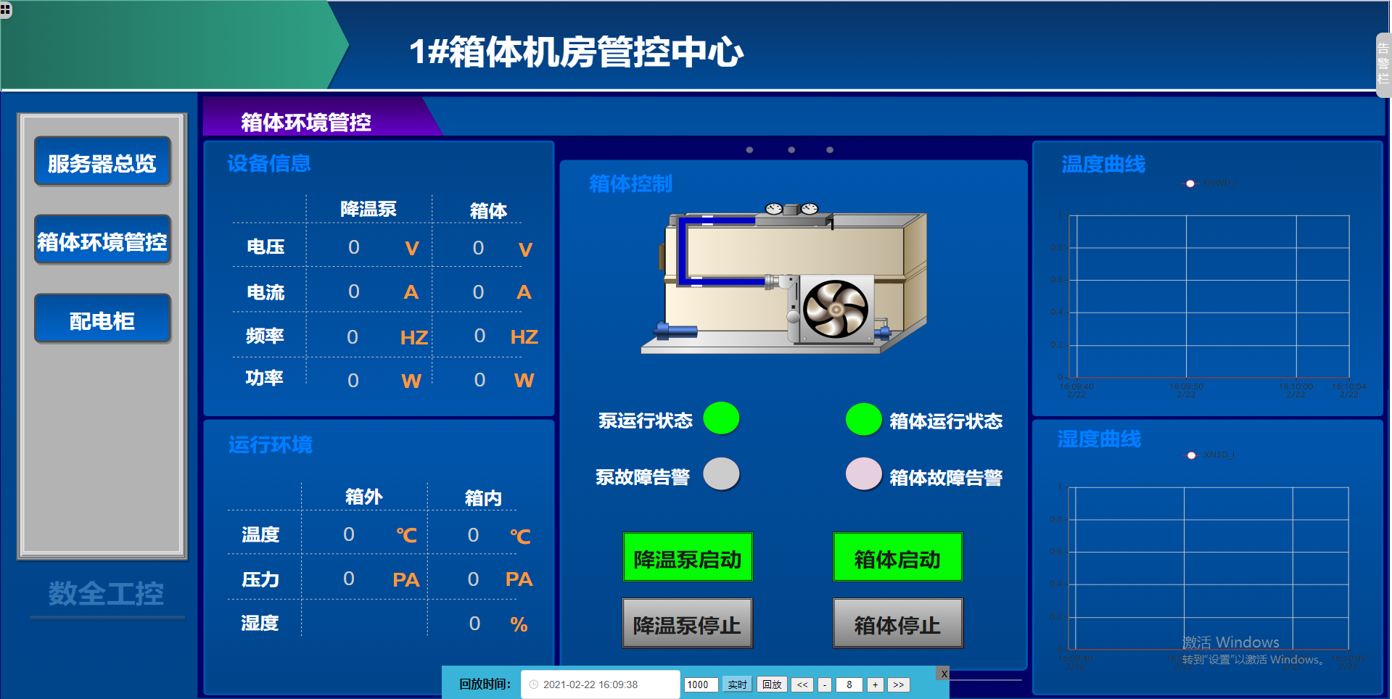
回放
指定开始时间，回放当前页面的参数

Slide 56
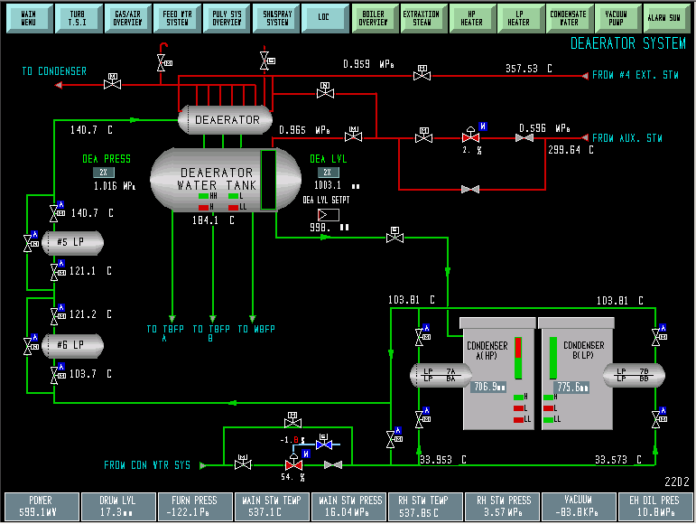
例子图形

Slide 57
产品特性 （1）
支持B/S方式编辑和发布组态图
支持SVG格式引用图元和发布格式
支持各行业主流图元
支持用户自定义图元
支持按用户授权组态图
组态图支持二次开发脚本
支持计算公式
支持鼠标和键盘事件处理
支持查看实时数据
支持下发控制信号
支持趋势曲线，饼状图，柱状图等控件

Slide 58
产品特性 （2）
支持旋转，移动，变色，隐藏，闪烁等动画
支持回放历史数据功能
支持告警弹出和查询告警历史
支持手机查看
支持跳转和外部链接
支持导入导出
支持存为模板和从模板创建新图
支持画面尺寸，自适应和画板有网格
能及时响应个性化定制需求

Slide 59
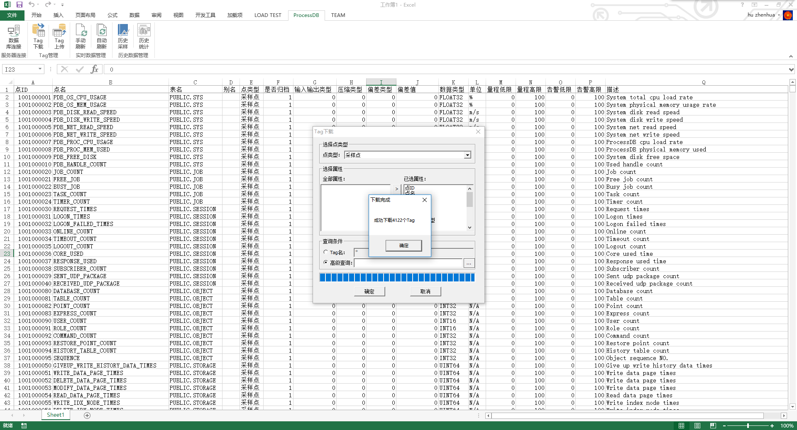
Excel插件

Slide 60
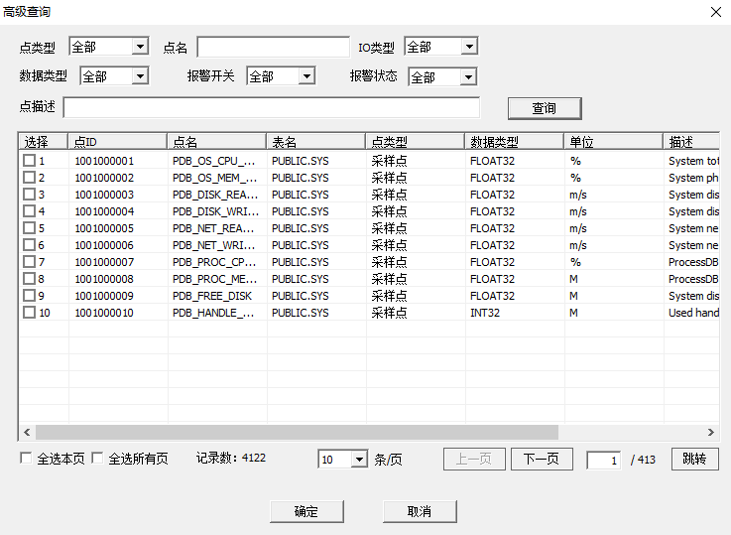
Excel插件

Slide 61
应用场景
工业4.0及智能化基础平台
管控一体化监控平台
环境监测数据中心
生产过程监控/生产过程回放
历史生产数据管理和分析
性能分析
故障诊断
应用数据平台及信息集成
设备可靠性统计
统计质量控制
系统告警

Slide 62
著作权
ProcessCloud工业互联网平台
ProcessPlatform工业物联网平台
ProcessDB分布式实时数据库系统
ProcessGateway数据网关系统
ProcessDB的c++驱动软件
ProcessDB的c#驱动软件
ProcessDB的excel插件软件
ProcessDB的javascript驱动软件
ProcessDB的java驱动软件
ProcessDB的jdbc驱动软件
ProcessDB的odbc驱动软件
ProcessDB的OPCServer软件
ProcessDB的python驱动软件
ProcessDB的集群软件
ProcessDB的组态软件
ProcessDB控制台软件

Slide 63
谢谢！
上海数全软件有限公司
胡振华
手机：13524685533
邮箱：zhenhua.hu@processdb.cn
地址：上海市浦东新区祖冲之路2305号B栋512室
邮编：201210
www.shuquanai.com
www.processdb.cn

